Slide 1
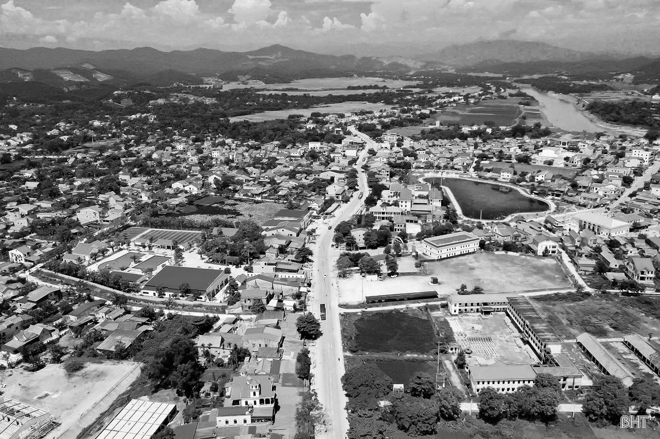

BÁO CÁO PHƯƠNG ÁN QUY HOẠCH CHUNG
XÃ KIM HOA
TỈNH HÀ TĨNH ĐẾN NĂM 2050
2026

Slide 2
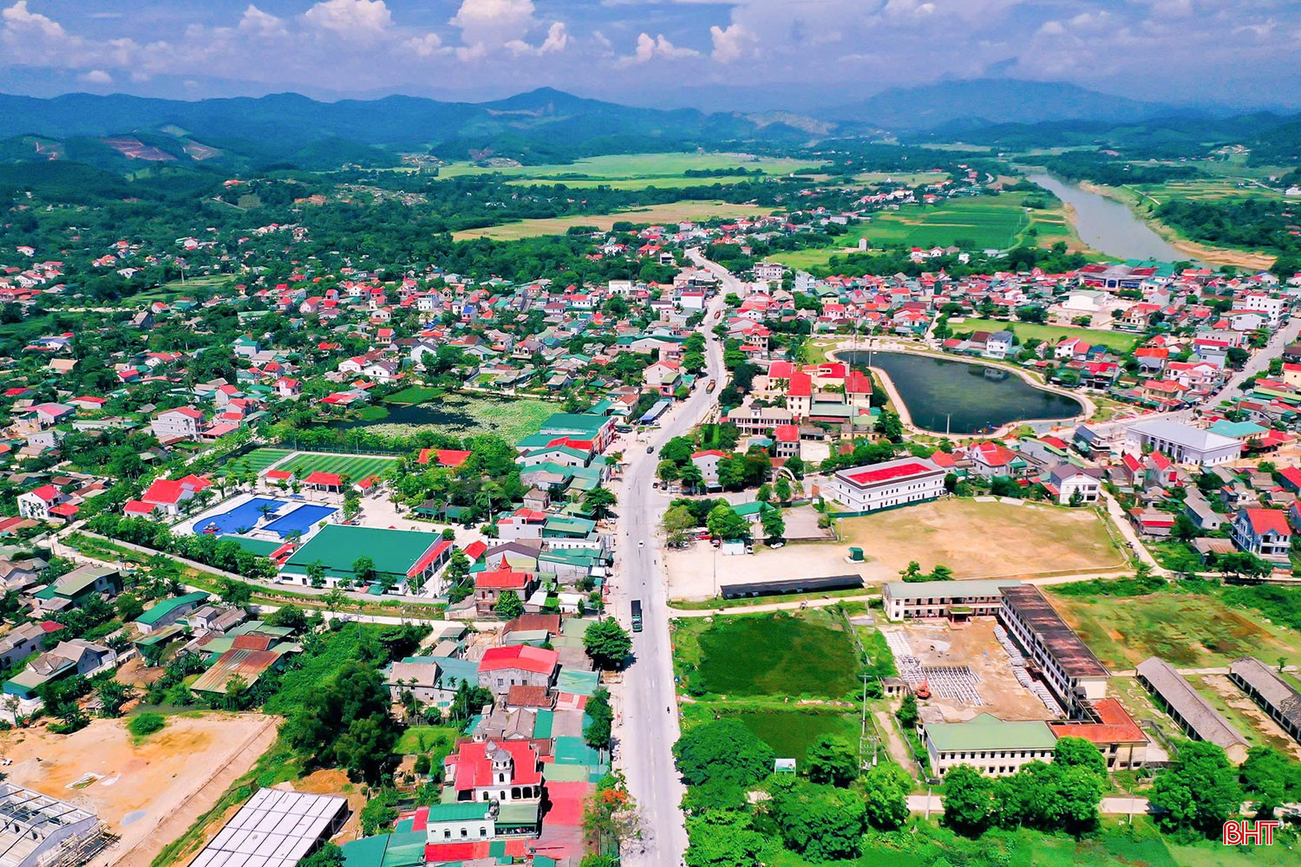
MỤC LỤC
1. GIỚI THIỆU CHUNG
2. ẢNH HƯỞNG CỦA QUY HOẠCH CẤP TRÊN
3. ĐỊNH HƯỚNG QUY HOẠCH TỔNG THỂ
4. PHƯƠNG ÁN QUY HOẠCH CHUNG XẪ

Slide 3
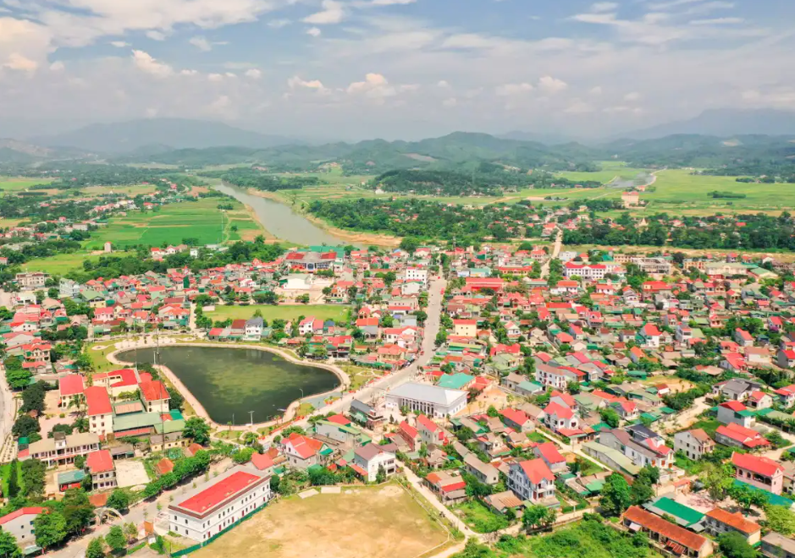
1. GIỚI THIỆU CHUNG

Slide 4
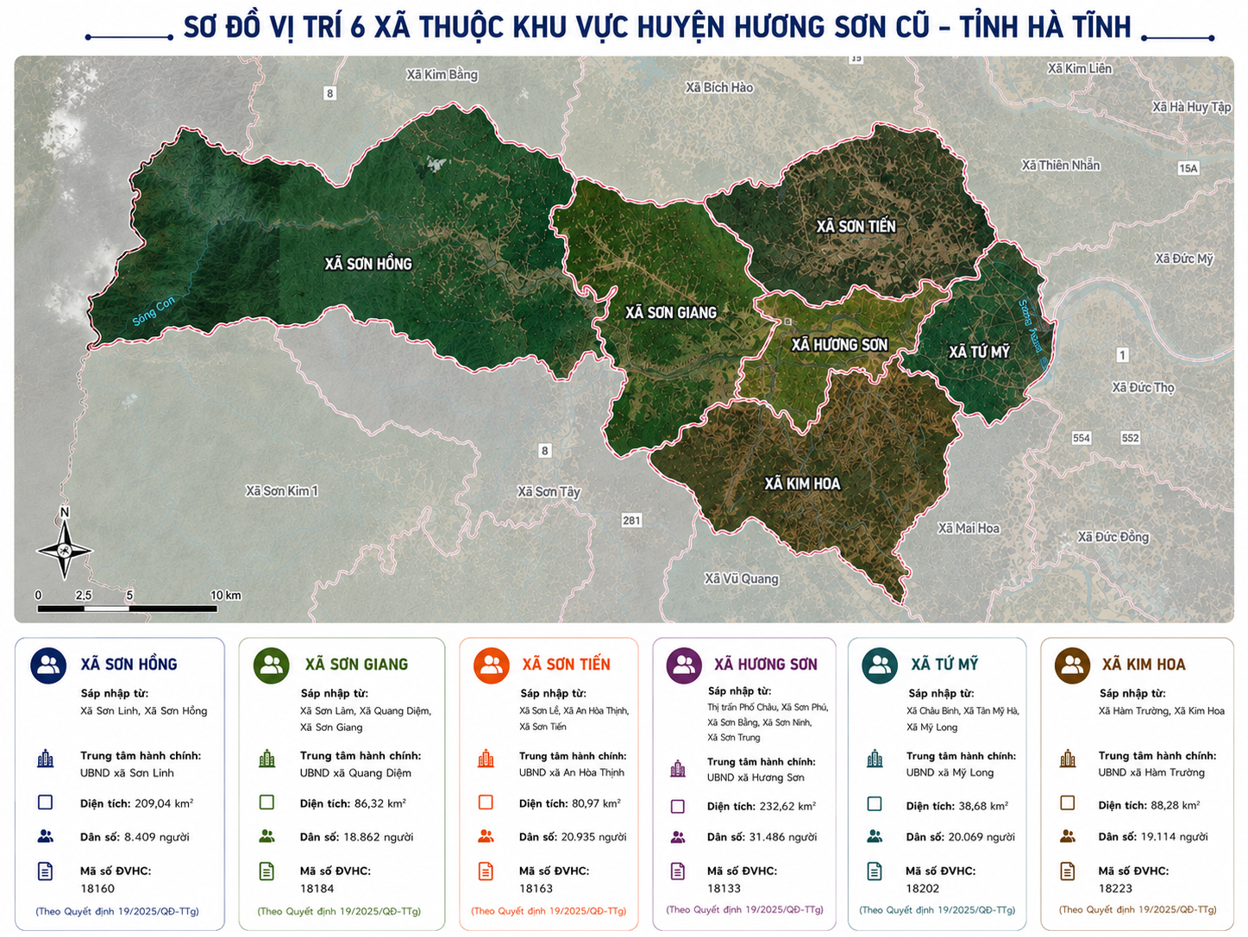
1| GIỚI THIỆU CHUNG
Sơ đồ vị trí 6 xã thuộc khu vực huyện Hương Sơn cũ, tỉnh Hà Tĩnh

Slide 5
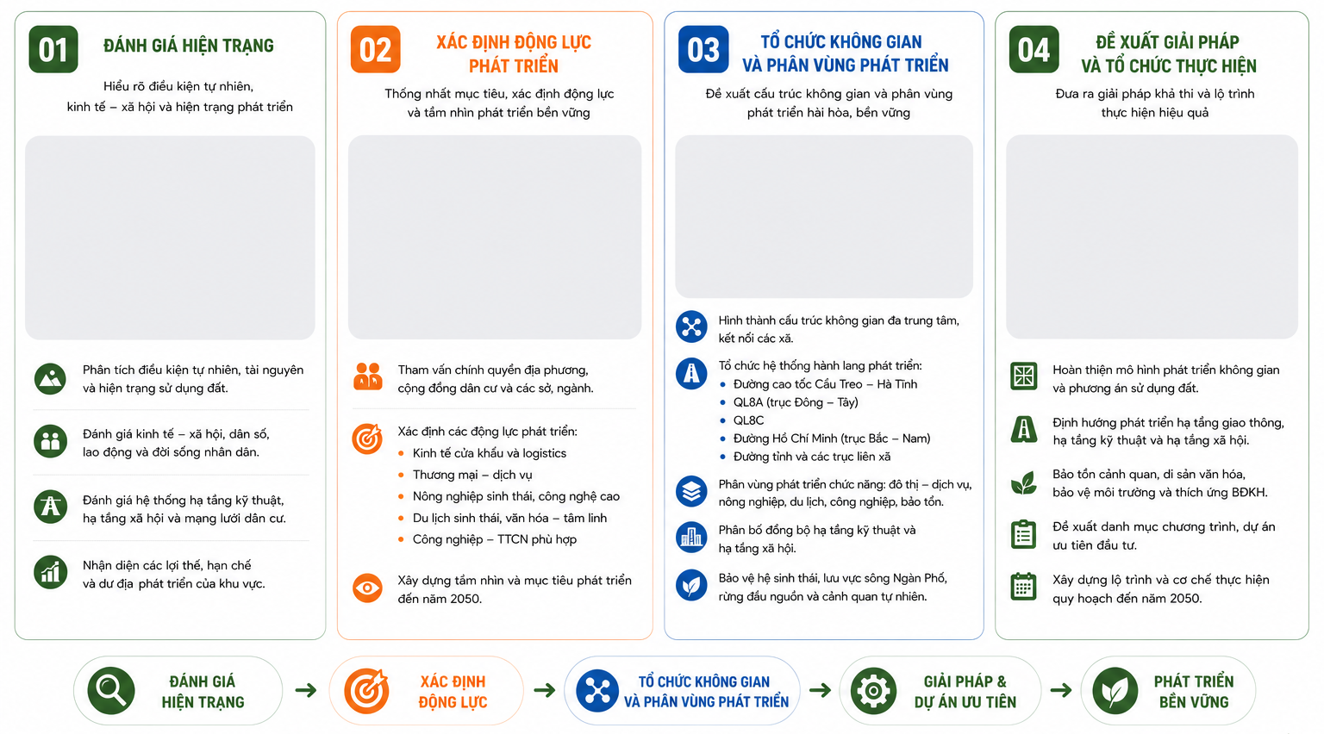
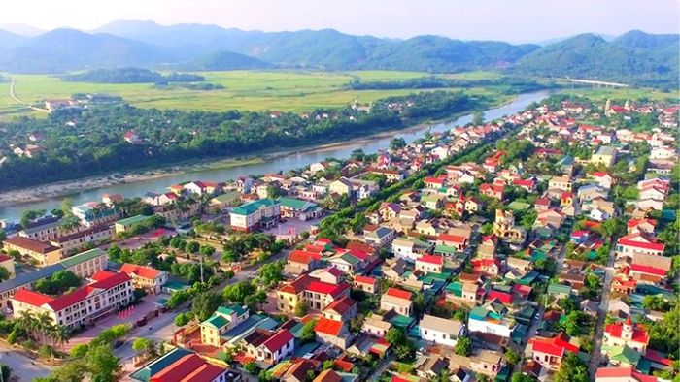
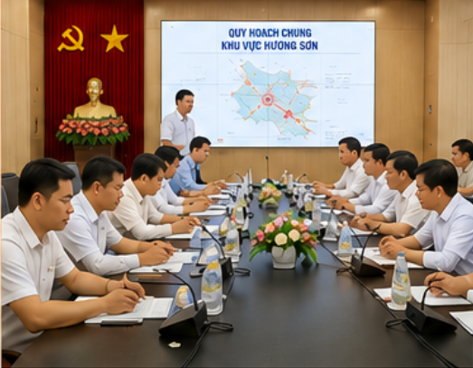
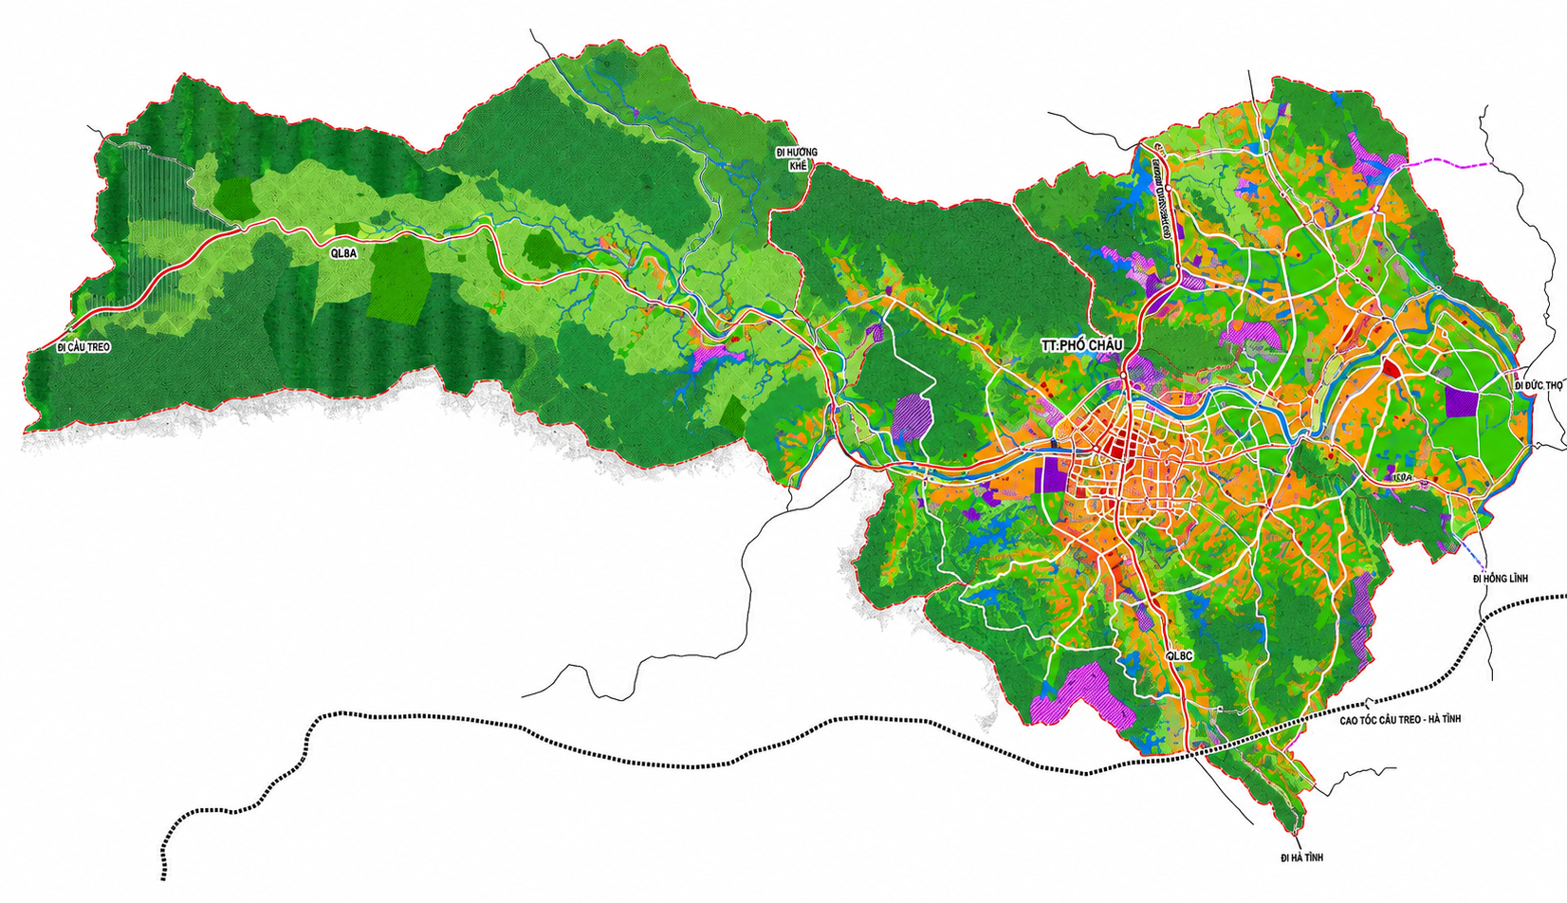
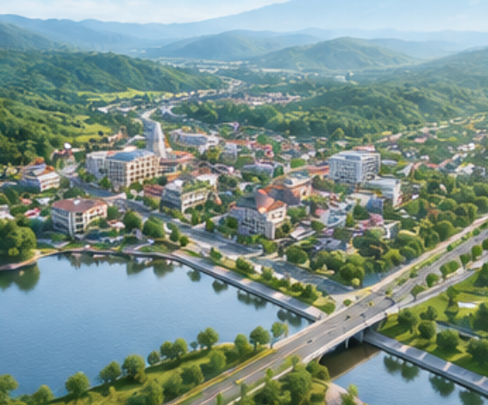
1| GIỚI THIỆU CHUNG
Phương pháp tiếp cận

Slide 6
1| GIỚI THIỆU CHUNG
Các nội dung nghiên cứu
01. Vai trò và liên kết vùng
Xác định vị thế của khu vực các xã thuộc vùng Hương Sơn trước đây trong không gian phát triển phía Tây Hà Tĩnh.
Đánh giá mối liên kết với các đô thị, trung tâm kinh tế và các hành lang giao thông liên vùng.
Nhận diện các cơ hội phát triển từ hệ thống giao thông đối ngoại.
02. Động lực phát triển và chuyển dịch kinh tế
Xác định các ngành kinh tế động lực của từng khu vực.
Khai thác lợi thế nông nghiệp, lâm nghiệp, thương mại, dịch vụ và du lịch.
Định hướng chuyển dịch cơ cấu kinh tế phù hợp với điều kiện phát triển mới.
03. Tổ chức không gian và sử dụng đất
Xây dựng mô hình không gian phát triển đa trung tâm.
Phân vùng chức năng và tổ chức hệ thống trung tâm xã, điểm dân cư.
Phân bổ quỹ đất phát triển hài hòa giữa phát triển kinh tế và bảo tồn tài nguyên.
04. Hạ tầng và môi trường
Hoàn thiện hệ thống giao thông và hạ tầng kỹ thuật.
Phát triển đồng bộ hạ tầng xã hội đáp ứng nhu cầu dân cư.
Bảo vệ tài nguyên, cảnh quan, rừng đầu nguồn và thích ứng với biến đổi khí hậu.
05. Dự án ưu tiên và lộ trình thực hiện
Xác định các dự án động lực tạo sức lan tỏa.
Phân kỳ đầu tư theo từng giai đoạn phát triển.
Đề xuất cơ chế huy động nguồn lực và tổ chức thực hiện quy
Cấp độ nghiên cứu 01 – Không gian liên xã (Inter-communal Planning)
Nội dung nghiên cứu
Xác định vai trò và chức năng của từng xã trong tổng thể khu vực Hương Sơn.
Tổ chức mô hình phát triển gồm đô thị hạt nhân và các không gian chức năng bổ trợ.
Thiết lập các hành lang liên kết về giao thông, kinh tế, dịch vụ và sinh thái.
Phân bổ các động lực phát triển nhằm tăng cường tính liên kết và hỗ trợ lẫn nhau giữa các xã.
Đầu ra
Mô hình phát triển tổng thể, cấu trúc không gian liên xã và khung liên kết phát triển vùng.
Cấp độ nghiên cứu 02 – Không gian từng xã (Commune Spatial Planning)
Nội dung nghiên cứu
Cụ thể hóa vai trò và định hướng phát triển của từng xã.
Tổ chức không gian chức năng, mạng lưới dân cư và hệ thống trung tâm.
Quy hoạch sử dụng đất, hạ tầng kỹ thuật và hạ tầng xã hội phù hợp với chức năng của từng xã.
Xác định các dự án ưu tiên và giải pháp thực hiện.
Đầu ra
Phương án quy hoạch cho từng xã và hệ thống dự án triển khai theo chức năng đặc thù.
1
2
3
4
5

Slide 7
2. ẢNH HƯỞNG CỦA QUY HOẠCH CẤP TRÊN

Slide 8
2| ẢNH HƯỞNG CỦA QUY HOẠCH CẤP TRÊN
Ảnh hưởng của quy hoạch cấp trên đối với 6 xã
TT | Căn cứ quy hoạch cấp trên | Nội dung tác động đến 06 xã
1 | Quy hoạch tổng thể quốc gia thời kỳ 2021-2030, tầm nhìn đến năm 2050 | Định hướng phát triển không gian quốc gia, vùng Bắc Trung Bộ, tăng trưởng xanh và phát triển bền vững.
2 | Quy hoạch mạng lưới đường bộ thời kỳ 2021-2030, tầm nhìn đến năm 2050 | Hình thành các trục giao thông quốc gia gồm Quốc lộ 8, Quốc lộ 8C, Quốc lộ 281, đường Hồ Chí Minh và cao tốc Cửa khẩu quốc tế Cầu Treo - Hà Tĩnh.
3 | Quy hoạch phát triển điện lực quốc gia (Quy hoạch điện VIII) | Phát triển hạ tầng năng lượng, Nhà máy điện mặt trời Sơn Quang và lưới điện truyền tải khu vực Hương Sơn.
4 | Quy hoạch tỉnh Hà Tĩnh thời kỳ 2021-2030, tầm nhìn đến năm 2050 (Quyết định 1366/QĐ-UBND) | Là căn cứ trực tiếp để xác định định hướng phát triển không gian, kinh tế, đô thị, hạ tầng kỹ thuật, hạ tầng xã hội, bảo vệ môi trường và các dự án ưu tiên của khu vực 06 xã, bao gồm: vùng kinh tế sinh thái; hành lang sinh thái; đô thị Hương Sơn loại III; cụm công nghiệp; mạng lưới giao thông; thương mại; du lịch; y tế; giáo dục; điện; cấp nước; viễn thông; khoáng sản; chất thải rắn; nghĩa trang; PCCC và các công trình ưu tiên khác.
5 | Đề án phát triển nông nghiệp hữu cơ tỉnh Hà Tĩnh giai đoạn 2024-2030 | Định hướng phát triển nông nghiệp sinh thái, vùng nguyên liệu tập trung, nông nghiệp hữu cơ, kinh tế tuần hoàn, ứng dụng công nghệ cao và liên kết chuỗi giá trị.

Slide 9
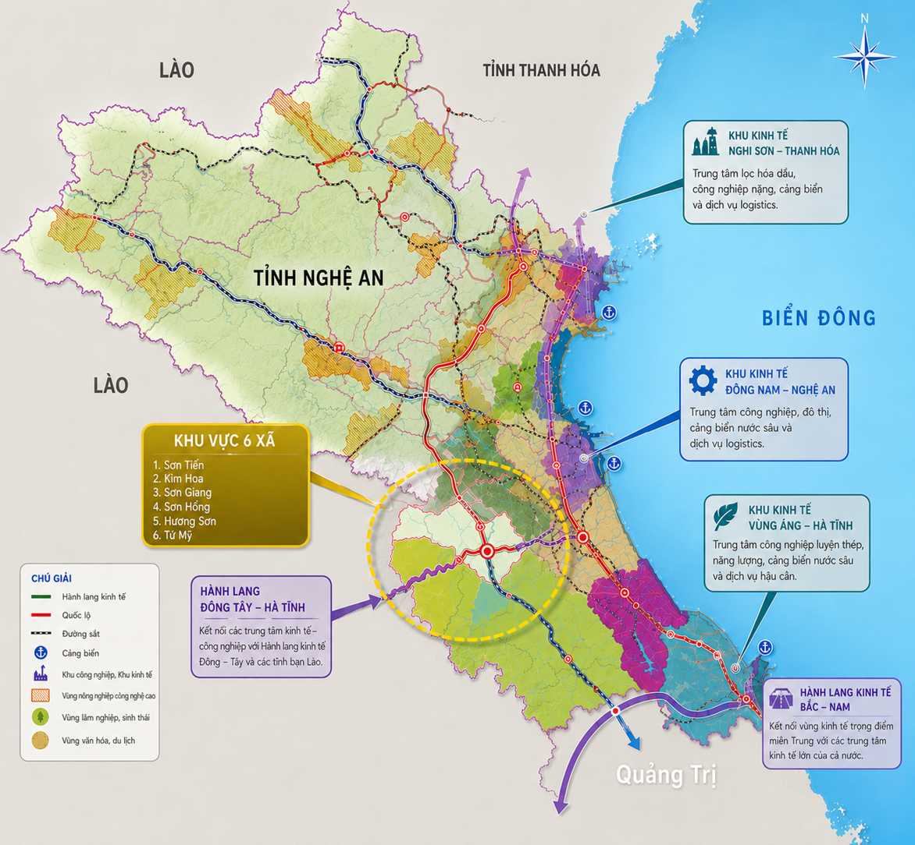
2| ẢNH HƯỞNG CỦA QUY HOẠCH CẤP TRÊN
Một số định hướng của quy hoạch tỉnh Hà Tĩnh đến các xã
Thuộc vùng kinh tế sinh thái - nông nghiệp - lâm nghiệp bền vững
Phát triển nông nghiệp hàng hóa, nông nghiệp đặc sản và nông nghiệp công nghệ cao
Phát triển kinh tế rừng, chế biến nông - lâm sản.
Bảo vệ rừng đầu nguồn, nguồn nước và đa dạng sinh học
Phát triển du lịch sinh thái, du lịch công đồng và du lịch nông nghiệp
Hạn chế các công trình xây dựng quy mô lớn tại khu vực có nguy cơ lũ quét, sạt lở đất
Phát triển vùng kinh tế sinh thái - nông nghiệp - lâm nghiệp bền vững gắn với hành lang kinh tế Quốc lộ 8A và Cửa khẩu quốc tế Cầu Treo; phát huy lợi thế về nông nghiệp đặc sản, kinh tế rừng, du lịch sinh thái và bảo tồn đa dạng sinh học.
Phát triển hệ thống 05 cụm công nghiệp, gồm CCN Tứ Mỹ, CCN Sơn Lễ, CCN Khe Cò, CCN Quang Diệm và CCN Sơn Trường; ưu tiên phát triển công nghiệp chế biến nông - lâm sản, công nghiệp sạch, tiểu thủ công nghiệp và các ngành nghề nông thôn.
Phát triển hệ thống thương mại - dịch vụ, nâng cao vai trò trung tâm khu vực Hương Sơn; phát triển các trung tâm thương mại, dịch vụ, logistics, dịch vụ hỗ trợ sản xuất và du lịch.
Phát triển hệ thống giao thông theo Quy hoạch tỉnh, gồm Quốc lộ 8A, Quốc lộ 8C, đường Hồ Chí Minh, các tuyến đường tỉnh ĐT.281, ĐT.554B và cao tốc Cửa khẩu quốc tế Cầu Treo - Hà Tĩnh, tăng cường kết nối liên vùng và nội vùng.
Phát triển đồng bộ hệ thống hạ tầng kỹ thuật, gồm cấp nước, cấp điện, thông tin liên lạc, thoát nước, thu gom và xử lý chất thải rắn, nghĩa trang và các công trình hạ tầng kỹ thuật đầu mối theo Quy hoạch tỉnh.
Bảo vệ và phát triển rừng, lưu vực sông Ngàn Phố và đa dạng sinh học; chủ động thích ứng với biến đổi khí hậu, phòng chống thiên tai và bảo vệ môi trường.
Phát triển hệ thống đô thị và điểm dân cư nông thôn theo định hướng Quy hoạch tỉnh; từng bước hoàn thiện hạ tầng xã hội và hạ tầng kỹ thuật, đáp ứng yêu cầu phát triển bền vững khu vực phía Tây tỉnh Hà Tĩnh.

Slide 10
2| ẢNH HƯỞNG CỦA QUY HOẠCH CẤP TRÊN
Một số định hướng của quy hoạch tỉnh Hà Tĩnh đến các xã
BẢNG 1. ĐỊNH HƯỚNG PHÁT TRIỂN KHÔNG GIAN VÀ KINH TẾ
Nội dung | Định hướng chung | Hương Sơn | Tứ Mỹ | Sơn Tiến | Kim Hoa | Sơn Giang | Sơn Hồng
Vai trò trong Quy hoạch tỉnh | Thuộc Vùng kinh tế sinh thái - nông nghiệp - lâm nghiệp bền vững, nằm trên Hành lang sinh thái (lâm nghiệp - nông nghiệp bền vững - du lịch xanh) hình thành dọc đường Hồ Chí Minh. | Đô thị Hương Sơn | Vùng sinh thái | Vùng sinh thái | Vùng sinh thái | Vùng sinh thái | Vùng sinh thái
Không gian phát triển | Phát triển theo mô hình đa trung tâm, gắn hành lang sinh thái và hành lang kinh tế phía Tây. | Đô thị | Nông nghiệp | Công nghiệp - nông nghiệp | Nông nghiệp đặc sản | Công nghiệp - du lịch | Lâm nghiệp
Nông nghiệp | Nông nghiệp sinh thái; CNC; vùng nguyên liệu; thích ứng BĐKH. | CNC | CNC | Nguyên liệu | Đặc sản | Sinh thái | Sinh thái
Lâm nghiệp | Bảo vệ và phát triển rừng; kinh tế rừng; tín chỉ carbon; PCCCR. | ✔ | ✔ | ✔ | ✔ | ✔ | ✔
Chăn nuôi | Phát triển chăn nuôi theo hướng hữu cơ, tuần hoàn, an toàn dịch bệnh; chăn nuôi đại gia súc theo hướng nâng cao năng suất; phát triển chăn nuôi tập trung quy mô lớn ứng dụng công nghệ cao; quy hoạch mạng lưới cơ sở giết mổ tập trung bảo đảm vệ sinh thú y, an toàn thực phẩm. | Theo điều kiện phát triển | Theo điều kiện phát triển | Theo điều kiện phát triển | Theo điều kiện phát triển | Theo điều kiện phát triển | Theo điều kiện phát triển
Công nghiệp | Công nghiệp chế biến gắn vùng nguyên liệu. | — | CCN Đồng Hà | CCN Khe Cò, Sơn Lễ | CCN Sơn Trường | CCN Quang Diệm | —
Thương mại | Chợ, siêu thị, trung tâm thương mại. | Phố Châu | Hạng III | Gôi | Hạng III | Hạng III | Hạng III
Du lịch | Sinh thái, cộng đồng, nghỉ dưỡng. | Hải Thượng | Cộng đồng | — | Sinh thái | Hải Thượng | Sinh thái
Khoáng sản | Theo Quy hoạch tỉnh. | Đá, cát, đất | Cát | Đất | Đá, đất | Đá, đất | Đá, cát, đất

Slide 11
2| ẢNH HƯỞNG CỦA QUY HOẠCH CẤP TRÊN
Một số định hướng của quy hoạch tỉnh Hà Tĩnh đến các xã
BẢNG 2. ĐỊNH HƯỚNG PHÁT TRIỂN ĐÔ THỊ VÀ HẠ TẦNG XÃ HỘI
Nội dung | Chung | Hương Sơn | Tứ Mỹ | Sơn Tiến | Kim Hoa | Sơn Giang | Sơn Hồng
Đô thị - Nông thôn | Phát triển đồng bộ mạng lưới đô thị và nông thôn; hình thành hệ thống điểm dân cư phù hợp định hướng phát triển vùng. | Đô thị loại III, trung tâm vùng phía Tây tỉnh. | Trung tâm xã. | Trung tâm xã. | Trung tâm xã. | Trung tâm xã. | Trung tâm xã.
Y tế | Phát triển hệ thống y tế hiện đại, ứng dụng công nghệ số, khám chữa bệnh chuyên sâu; 100% xã có trạm y tế đạt chuẩn; khuyến khích phát triển cơ sở y tế ngoài công lập và khu chức năng y tế. | TTYT Hương Sơn (Cơ sở 1); phát huy giá trị di sản y học Đại danh y Hải Thượng Lãn Ông Lê Hữu Trác. | Hoàn thiện trạm y tế. | Hoàn thiện trạm y tế. | Hoàn thiện trạm y tế. | Hoàn thiện trạm y tế. | Hoàn thiện trạm y tế.
Giáo dục | Nâng cấp hệ thống giáo dục mầm non và phổ thông; phát triển giáo dục nghề nghiệp; khuyến khích thành lập trường trung học nghề khi đủ điều kiện. | Trung tâm GDNN-GDTX Hương Sơn. | Nâng cấp trường học. | Nâng cấp trường học. | Nâng cấp trường học. | Nâng cấp trường học. | Nâng cấp trường học.
Văn hóa | Bảo tồn và phát huy giá trị văn hóa, lịch sử, danh nhân; phát triển thiết chế văn hóa cơ sở. | Phát huy giá trị di sản Hải Thượng Lãn Ông. | Bảo tồn di sản địa phương. | Bảo tồn di sản địa phương. | Bảo tồn di sản địa phương. | Sở hữu di tích Hải Thượng Lãn Ông; gắn với Khu du lịch văn hóa sinh thái Hải Thượng. | Bảo tồn văn hóa vùng núi.
An sinh xã hội | Khuyến khích đầu tư viện dưỡng lão, cơ sở phục hồi chức năng, giáo dục hòa nhập; nâng cao chất lượng chăm sóc người cao tuổi và đối tượng yếu thế. | Phát triển khi đủ điều kiện. | Theo nhu cầu. | Theo nhu cầu. | Theo nhu cầu. | Theo nhu cầu. | Theo nhu cầu.
Quốc phòng - An ninh | Kết hợp phát triển kinh tế - xã hội với quốc phòng, an ninh; quy hoạch khu quân sự, khu an ninh; bảo đảm quốc phòng toàn dân và an ninh nhân dân. | Trung tâm khu vực phía Tây. | Bảo đảm ANTT. | Bảo đảm ANTT. | Bảo đảm ANTT. | Bảo đảm ANTT. | Bảo vệ rừng, quốc phòng khu vực miền núi.

Slide 12
2| ẢNH HƯỞNG CỦA QUY HOẠCH CẤP TRÊN
Một số định hướng của quy hoạch tỉnh Hà Tĩnh đến các xã
BẢNG 3. ĐỊNH HƯỚNG PHÁT TRIỂN HẠ TẦNG KỸ THUẬT
Nội dung | Định hướng chung | Hương Sơn | Tứ Mỹ | Sơn Tiến | Kim Hoa | Sơn Giang | Sơn Hồng
Giao thông | Hoàn thiện mạng lưới giao thông quốc gia, tỉnh và khu vực; phát triển QL8, QL8C, QL281, đường Hồ Chí Minh, cao tốc Hà Tĩnh - Cửa khẩu quốc tế Cầu Treo; nâng cấp ĐT552B, ĐT554B, ĐT557. | QL8; đường Hồ Chí Minh | QL8; QL8C; ĐT552B | QL8C; đường Hồ Chí Minh; ĐT554B | QL8; QL281; đường Hồ Chí Minh; ĐT552B; cao tốc (quy hoạch) | QL8; QL8C; ĐT554B | QL8C; ĐT557
Thủy lợi | Phát triển hệ thống thủy lợi hiện đại, đồng bộ, đa mục tiêu; đầu tư hồ chứa, đập, kênh mương; nâng cao năng lực tưới, tiêu, phòng chống hạn, ngập úng; ứng dụng SCADA trong quản lý, vận hành công trình; khai thác hiệu quả nguồn nước. | Hoàn thiện hệ thống thủy lợi | Hoàn thiện hệ thống thủy lợi | Hoàn thiện hệ thống thủy lợi | Hoàn thiện hệ thống thủy lợi | Hoàn thiện hệ thống thủy lợi | Hoàn thiện hệ thống thủy lợi
Cấp nước | Phát triển đồng bộ hệ thống cấp nước; đầu tư mới, nâng cấp nhà máy nước và mạng lưới truyền tải, phân phối; ưu tiên cấp nước tập trung cho đô thị, khu dân cư và sản xuất. | Phát triển mạng cấp nước | Phát triển mạng cấp nước | Phát triển mạng cấp nước | Phát triển mạng cấp nước | Phát triển mạng cấp nước | Phát triển mạng cấp nước
Cấp điện | Nâng cấp lưới điện truyền tải và phân phối; bảo đảm cấp điện ổn định; phát triển nguồn năng lượng tái tạo theo quy hoạch. | Nâng công suất TBA 110 kV Hương Sơn; cải tạo đường dây 110 kV | Nâng cấp lưới điện | Nâng cấp lưới điện | Nâng cấp lưới điện | Nhà máy điện mặt trời Sơn Quang (23,2 MW) | Nâng cấp lưới điện
Thông tin liên lạc | Phát triển hạ tầng số; triển khai 5G/6G, cáp quang, IoT, IOC; xây dựng cơ sở dữ liệu số và chính quyền số. | Phát triển đồng bộ | Phát triển đồng bộ | Phát triển đồng bộ | Phát triển đồng bộ | Phát triển đồng bộ | Phát triển đồng bộ
Thoát nước | Nâng cấp hệ thống tiêu, thoát nước; xây dựng hệ thống thoát nước mặt; nâng cao khả năng chống ngập, thích ứng biến đổi khí hậu. | Hoàn thiện hệ thống | Hoàn thiện hệ thống | Hoàn thiện hệ thống | Hoàn thiện hệ thống | Hoàn thiện hệ thống | Hoàn thiện hệ thống
Xử lý chất thải rắn | Thu gom, vận chuyển và xử lý chất thải rắn bằng công nghệ hiện đại; tăng tái chế, giảm chôn lấp. | Lò đốt CTRSH Hương Sơn | Thu gom, trung chuyển | Thu gom, trung chuyển | Thu gom, trung chuyển | Thu gom, trung chuyển | Thu gom, trung chuyển

Slide 13
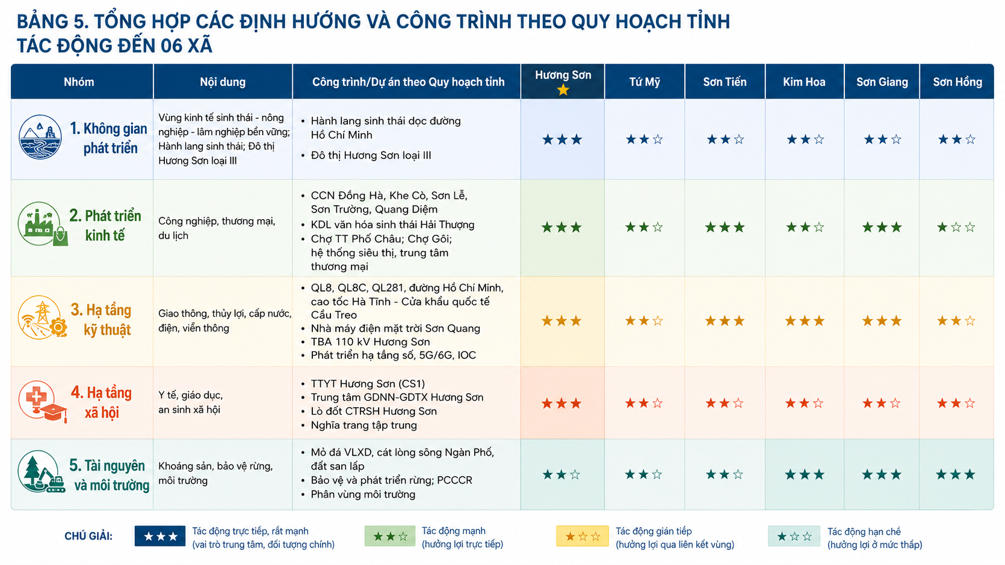
2| ẢNH HƯỞNG CỦA QUY HOẠCH CẤP TRÊN
Một số định hướng của quy hoạch tỉnh Hà Tĩnh đến các xã
BẢNG 4. MÔI TRƯỜNG – NGHĨA TRANG – PCCC – THIÊN TAI
Nội dung | Định hướng
Môi trường | Quản lý theo phân vùng môi trường; bảo vệ nguồn nước; bảo tồn đa dạng sinh học; hành lang sinh thái.
Nghĩa trang | Nghĩa trang tập trung; đóng cửa nghĩa trang nhỏ lẻ; phát triển hỏa táng.
PCCC | Hạ tầng PCCC và CNCH; nâng cao năng lực PCCCR tại các xã có rừng.
Thiên tai | Phòng chống lũ; hạn; sạt lở; cháy rừng; thích ứng BĐKH.
BẢNG 5. TỔNG HỢP CÁC ĐỊNH HƯỚNG, CÔNG TRÌNH VÀ DỰ ÁN THEO QUY HOẠCH TỈNH HÀ TĨNH TÁC ĐỘNG ĐẾN 06 XÃ

Slide 14
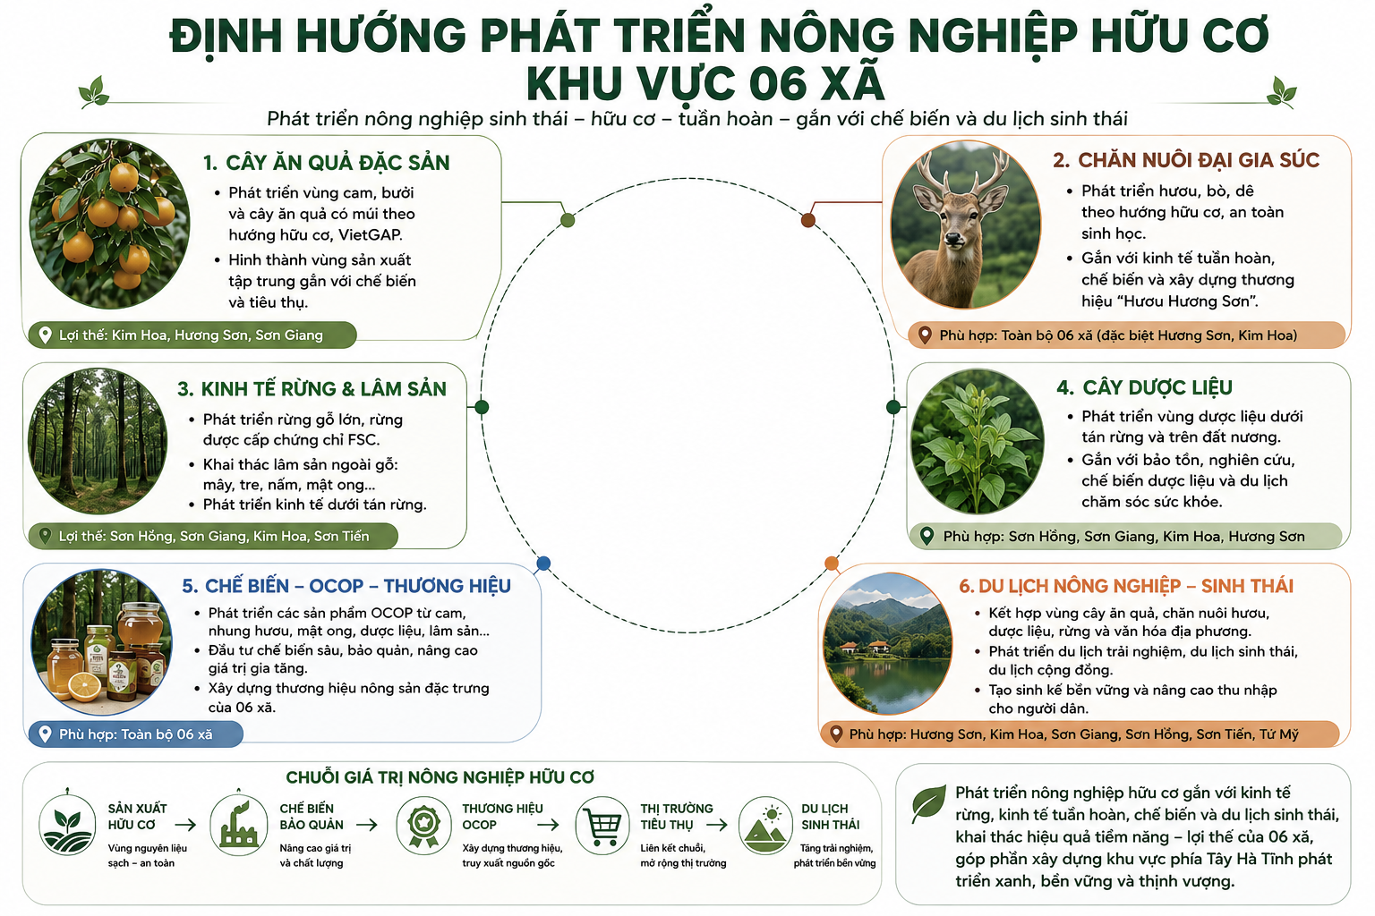
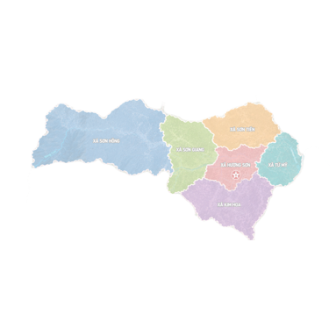
2| ẢNH HƯỞNG CỦA QUY HOẠCH CẤP TRÊN
Một số định hướng của Đề án phát triển nông nghiệp hữu cơ tỉnh Hà Tĩnh giai đoạn 2024-2030

Slide 15
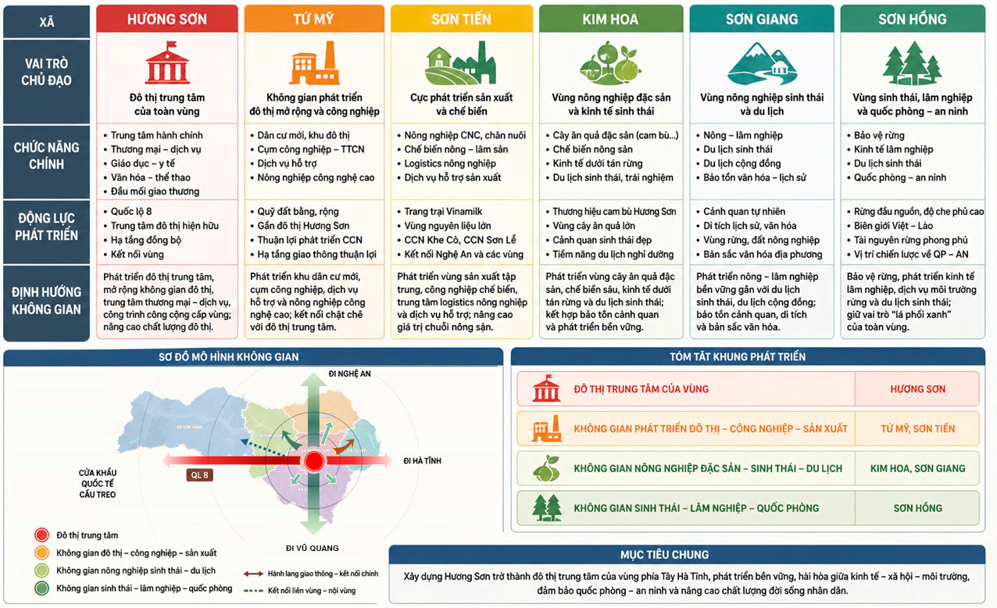
2| ẢNH HƯỞNG CỦA QUY HOẠCH CẤP TRÊN
Khái quát tính chất, chức năng, động lực phát triển các xã

Slide 16
3. ĐỊNH HƯỚNG QUY HOẠCH TỔNG THỂ

Slide 17
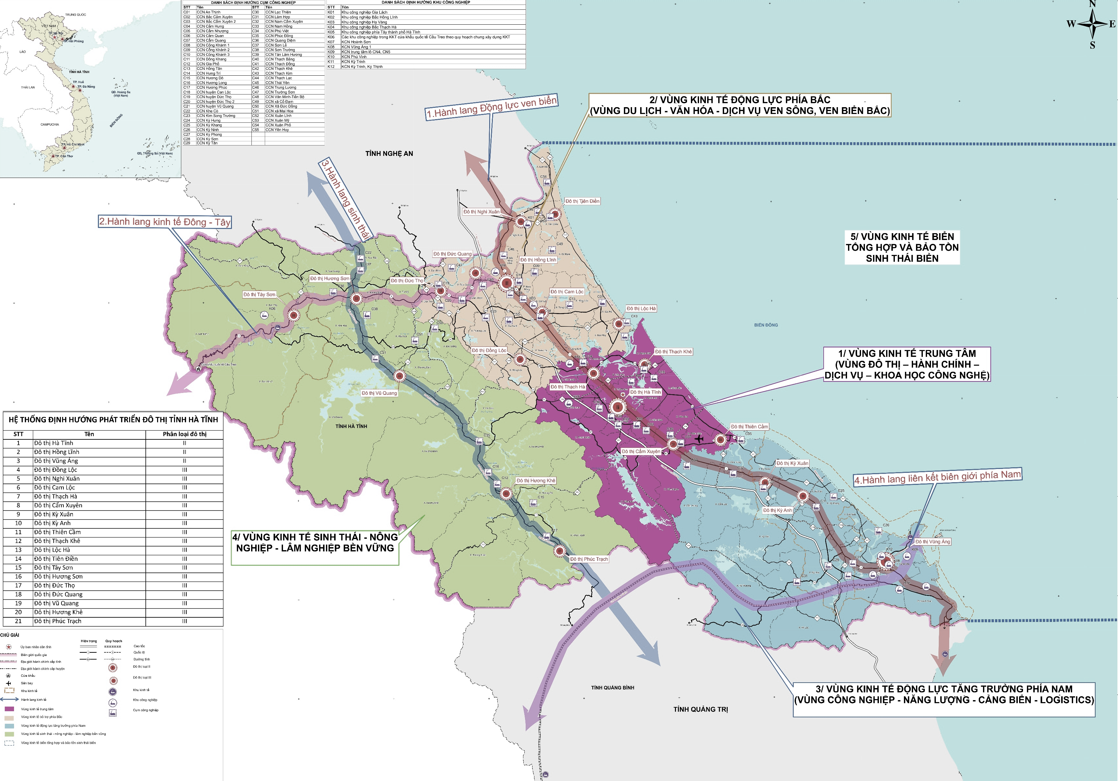
3| ĐỊNH HƯỚNG QUY HOẠCH TỔNG THỂ
Tổng hợp đặc điểm điều kiện tự nhiến
535,89 KM2
Giao điểm của Hành lang kinh tế Đông Tây và Hành lang kinh tế sinh thái
Thuộc vùng kinh tế sinh thái nông lâm nghiệp bền vững
Vùng đệm giữa các điểm dân cư đô thị
Giao thông liên kết: QL8, QL8C, QL281 Đường HCM, Đường CT Cầu Treo – Hà Tĩnh

Slide 18
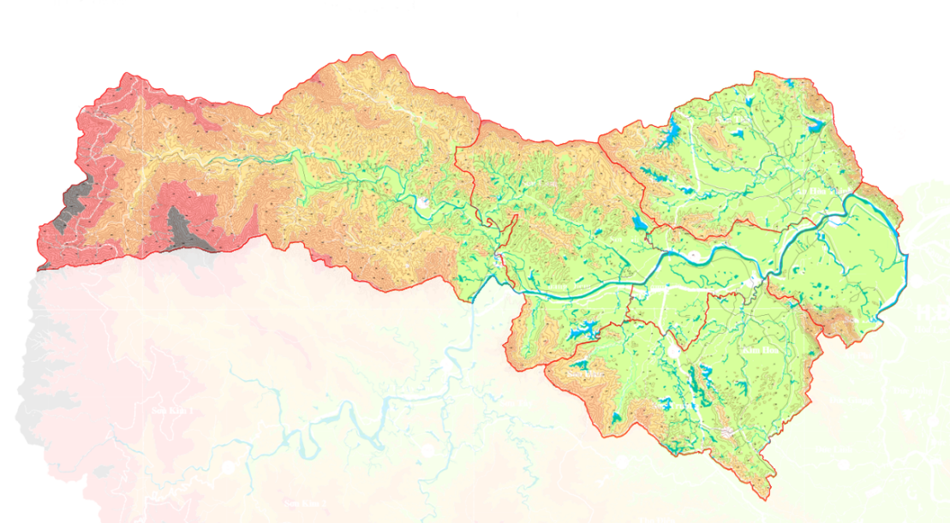
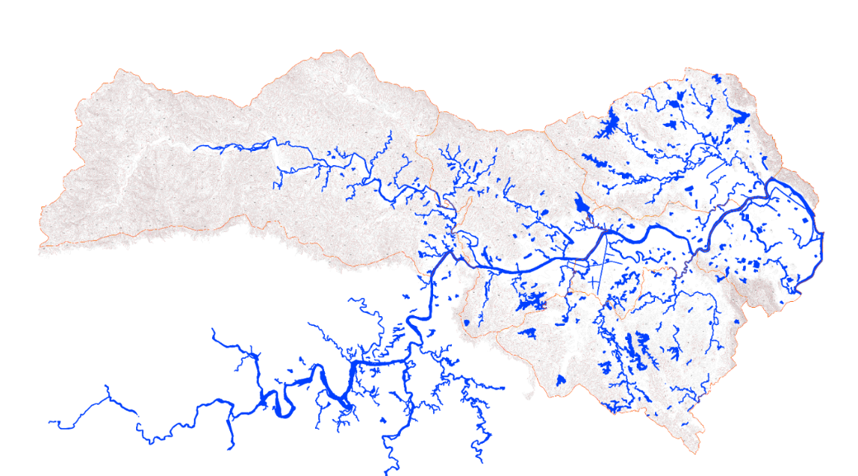
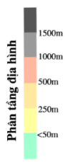
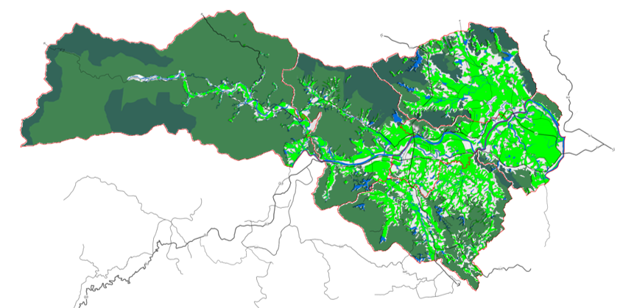
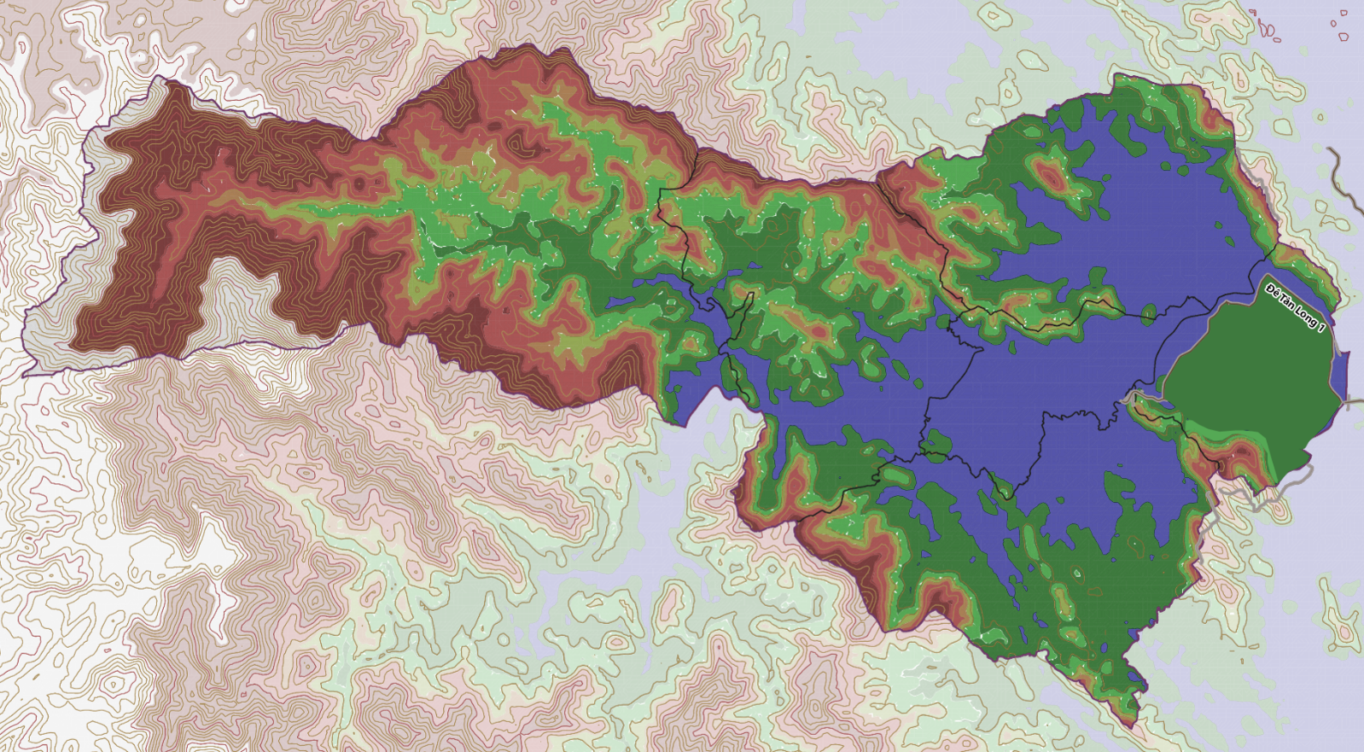
3| ĐỊNH HƯỚNG QUY HOẠCH TỔNG THỂ
Tổng hợp đặc điểm điều kiện tự nhiến
Địa hình địa mạo:
Thuỷ văn
BỔ SUNG MỨC NƯỚC CAO NHẤT ĐO ĐƯỢC GẦN ĐÂY TẠI CÁC XÃ TRÊN SƠ ĐỒ THUỶ VĂN (Hmax=???)
Địa hình địa mạo:
Núi cao
Bán Sơn địa
Đồng bằng
Thủy văn:
Sông Ngàn Phố
Sông Con
Hệ thống hồ đập
Sơ đồ phân bố không gian canh tác
Sơ đồ đánh giá cao độ Ngập lụt
Kết quả dự báo trên mức nước báo động III, cao độ +13.0 được đo tại TTV Sơn Diệm
Vùng có nguy cơ ngập lụt
Tài nguyên
Thổ nhưỡng: Phù sa, feralit, mùn núi cao,…
Hệ động thực vật
Khoáng sản: VLXD
Khu vực nghiên cứu có địa hình chủ yếu là đồi núi cao, bán sơn địa phân bố ở phía Bắc và phía Nam, quỹ đất đồng bằng ven sông ở trung tâm
Địa hình bị chia cắt mạnh, tạo nên đặc điểm quần cư và canh tác đặc trưng
Gặp khó khăn trong đầu tư phát triển cơ sở hạ tầng và kinh tế xã hội
Theo phân tích địa hình và ngập lụt các xã Hương Sơn, Tứ Mỹ, Sơn Tiến có nguy cơ ngập cao. Đặc biệt với các khu vực cao độ <10m, khu vực ven sông Ngàn Phố.

Slide 19
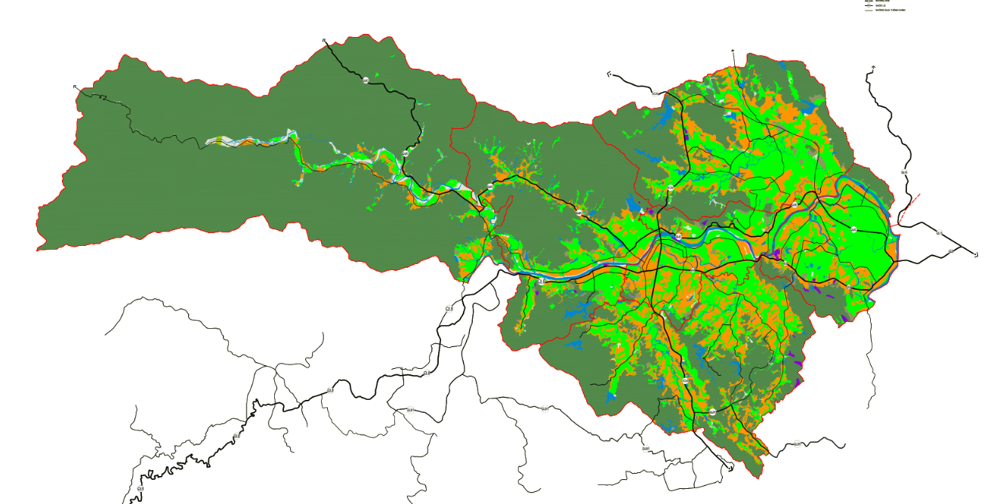
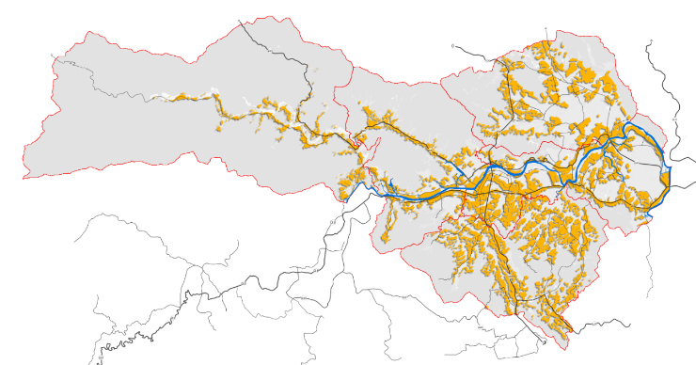
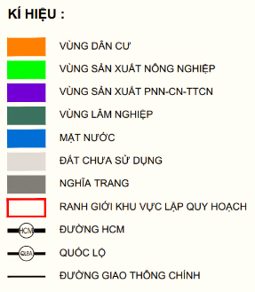
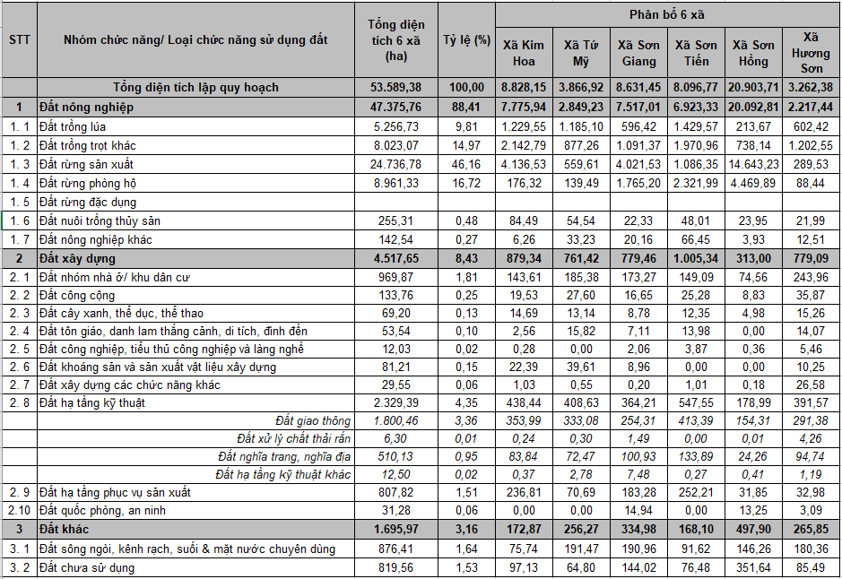
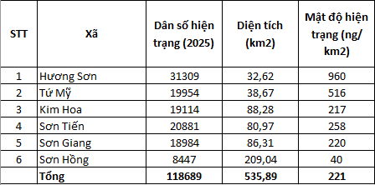
3| ĐỊNH HƯỚNG QUY HOẠCH TỔNG THỂ
Hiện trạng sử dụng đất và phân bố dân cư
Sơ đồ hiện trạng không gian
Sơ đồ phân bố dân cư
Sơn Tiến
DT: 80,97 km2
Sơn Hồng
DT: 209,04 km2
Sơn Giang
DT: 86,31km2
Tứ Mỹ
DT: 38,67 km2
Hương Sơn
DT: 32,62 km2
Kim Hoa
DT: 88,28km2
Dân cư tập trung ở vùng đồng bằng với mật độ lớn, bám theo song Ngàn Phố và các trục đường chính, kinh tế phát triển về thương mại dịch vụ và trồng lúa
Khu vực bán sơn địa dân cư tập trung theo cụm, phát triển về cây ăn quả, chăn nuôi chuồng trại
Khu vực núi cao dân cư thưa thớt, phát triển lâm nghiệp và ổn định AN-QP
Hệ thống nhà ở và HTXH hiện trạng cơ bản đáp ứng nhu cầu cho cộng đồng

Slide 20

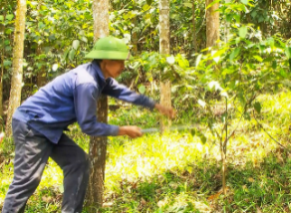
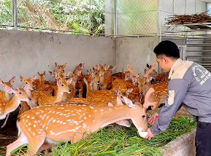
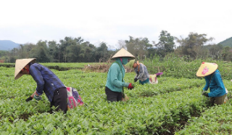
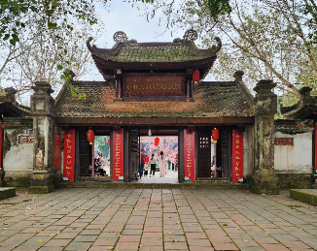
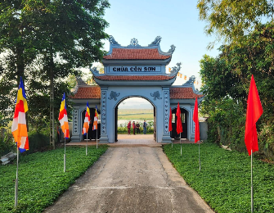
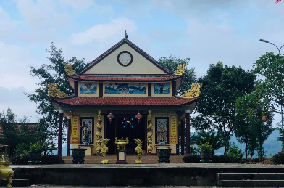
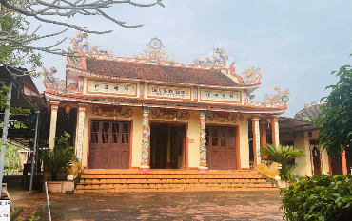
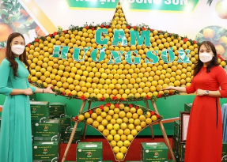
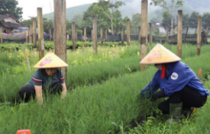
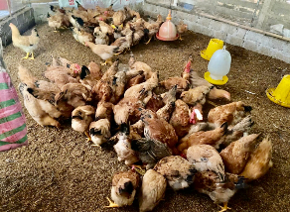
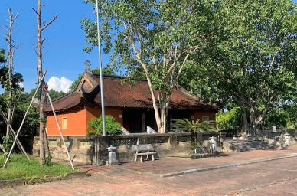
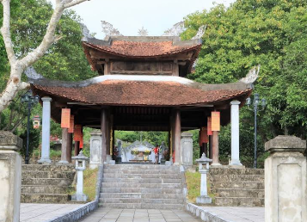
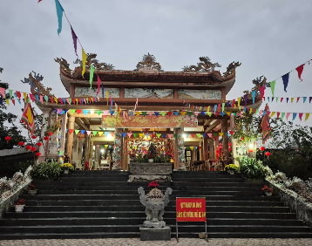
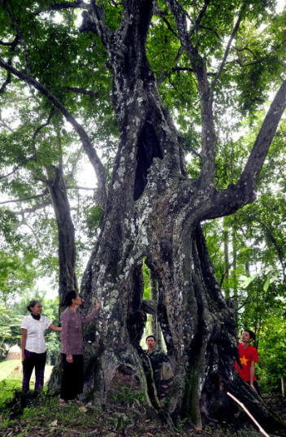
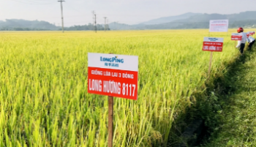
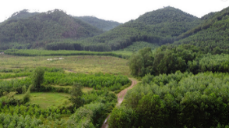
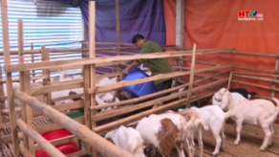
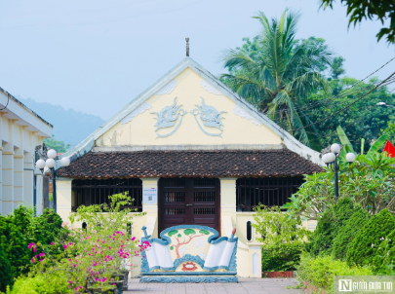
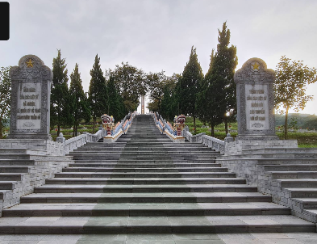
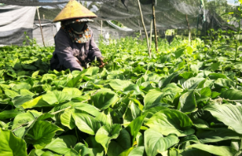
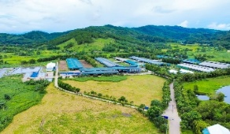
3| ĐỊNH HƯỚNG QUY HOẠCH TỔNG THỂ
Hiện trạng kinh tế
Sơ đồ hiện trạng không gian sản xuất Nông – lâm nghiệp
Phát triển rừng
Chăn nuôi
Trồng trọt
Chùa Tượng Sơn
Chùa Côn Sơn
Chùa Bục Bục
Chùa Nhiễu Long
Nhà thờ Lê Hữu Trác
Khu tưởng niệm & mộ Lê Hữu Trác
Đền Cả
Đình Tứ Mỹ
NTLS Nầm
Cây thị 700 năm
Rừng chiếm diện tích lớn (khoảng 62,9% diện tích khu vực), chủ yếu trồng các loại cây bản địa: lim, lát, keo, …
Phát triển lâm nghiệp chủ yếu là phát triển rừng FSC, dược liệu dưới tán rừng và phát triển du lịch sinh thái
Tài nguyên nhân văn đa dạng, tạo ra sự giao thoa văn hóa độc đáo:
Truyền thống hiếu học, cộng đồng dân cư có lịch sử lâu đời
Các công trình di tích, tín ngưỡng dân gian bản địa
Các công trình tôn giáo có giá trị
Các công trình di tích lịch sử
Nông nghiệp chủ yếu là trồng trọt, thủy sản và chăn nuôi tập trung còn chiếm tỷ trọng nhỏ
Sản phẩm đặc hữu gồm: cam, dứa, …, hươu, dê, gà ri bản địa, …
Bước đầu đã gậy dựng được thương hiệu cho một số sản phẩm OCOP, tuy nhiên quy mô sản xuất còn chưa tương xứng với tiềm năng

Slide 21
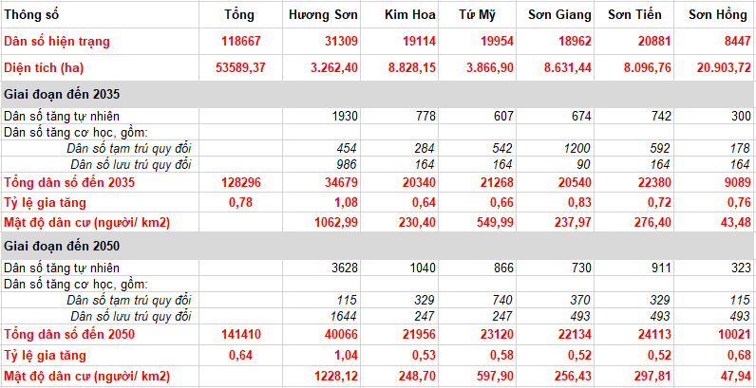
3| ĐỊNH HƯỚNG QUY HOẠCH TỔNG THỂ
Sơ bộ dự báo phát triển
Dự báo tăng trưởng dân số
* Kết quả dự báo dân số khu vực lập quy hoạch phù hợp các Dự báo mức độ tăng trưởng dân số tại Quy hoạch tỉnh Hà Tĩnh thời kỳ 2021 – 2030, xu hướng biến động dân số thực tế tại địa phương và các định hướng phát triển kinh tế theo quy hoạch đề ra.
Dự báo nhu cầu sử dụng đất
- Dự báo trên cơ sở chỉ tiêu quy định Quy chuẩn 01:2026
- Đảm bảo tuân thủ QH Tỉnh về phân bổ đất đai ;
- Tham chiếu hợp lý xu hướng chuyển đổi chức năng sử dụng đất theo QĐ 2878 ngày 29/11/2025 của UBND tỉnh Hà Tĩnh về phân bổ chỉ tiêu đất cấp xã
- So sánh, đánh giá theo Tiêu chuẩn đô thị loại III đối với Hương Sơn và Các quy định về Nông thôn mới theo QĐ 51 đối với các xã còn lại
Dự báo nhu cầu hạ tầng xã hội, hạ tầng kỹ thuật :
- Dự báo trên cơ sở chỉ tiêu quy định Quy chuẩn 01:2026
- So sánh, đánh giá theo Tiêu chuẩn đô thị loại III đối với Hương Sơn và Các quy định về Nông thôn mới theo QĐ 51 đối với các xã còn lại
* Chi tiết dự báo thể hiện tại Phần 4. Phương án quy hoạch chung đô thị / xã

Slide 22
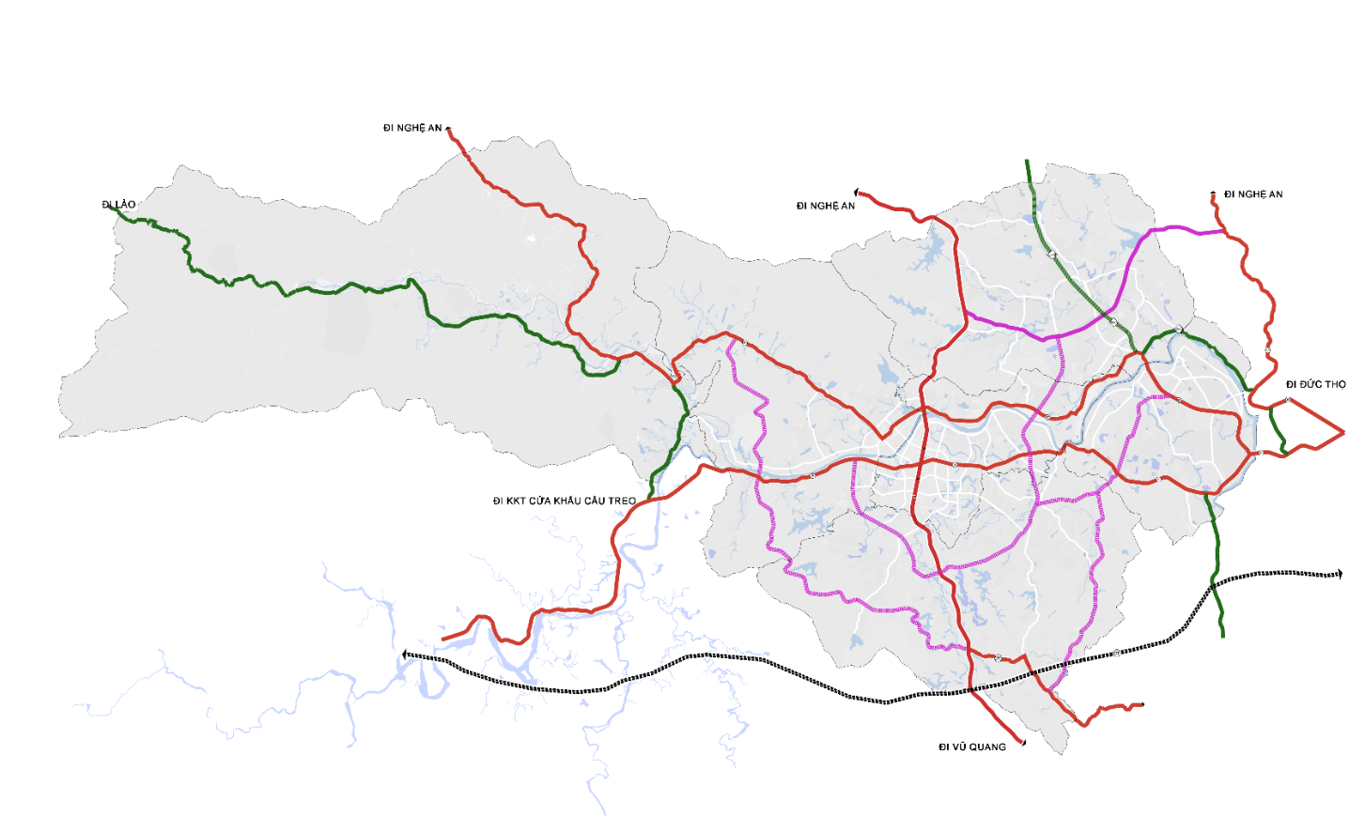
3| ĐỊNH HƯỚNG QUY HOẠCH TỔNG THỂ
Ý tưởng tổ chức hệ thống không gian
Trục động lực phát triển kinh tế đa ngành
KẾT NỐI GIAO THÔNG LIÊN VÙNG
Tăng cường giao thông kết nối, bổ sung 2 tuyến đường liên kết vùng để tối ưu không gian phát triển đô thị và kinh tế sinh thái rừng
TỔ CHỨC KHÔNG GIAN SẢN XUẤT CÔNG NGHIỆP
Đường HCM
QL8A
QL8C
QL281
Đường cao tốc 8A
Bố trí các trung tâm sản xuất CN phù hợp với định hướng Quy hoạch tỉnh, nằm phân bố đều tại các xã, liên hệ tốt với đường liên kết vùng
Hành lang phát triển
VẼ LẠI. LÀM RÕ CÁC TRỤC VÀ HÀNH LANG
SƠ ĐỒ 1. TRỤC + VÙNG
SƠ ĐỒ 2. ĐIỂM ĐỘNG LỰC
Hành lang sinh thái - văn hóa
Hành lang liên kết nội vùng
Trục chính khu vực
Điểm động lực
Trung tâm đô thị Hương Sơn
Khu/ Cụm công nghiêp
Trung tâm du lịch
Trung tâm hành chính xã
TỔ CHỨC KHÔNG GIAN TRUNG TÂM ĐIỂM DÂN CƯ
Dựa trên nền tảng sẵn có, phát triển thành 2 hình thức quần cư theo cụm (đồng bằng, sơn cước) và theo tuyến (miền núi). Các điểm trung tâm hành chính xã được bố trí phù hợp, kèm theo các trung tâm chuyên ngành hỗ trợ đời sống, thu hút dân cư.
TỔ CHỨC KHÔNG GIAN TUYẾN ĐIỂM DU LỊCH
Dựa trên nền tẳng về Di tích Hải Thượng Lãn Ông, hệ thống di tích tôn giáo đa dạng và cảnh quan tự nhiên núi – song – rừng . Hình thành hệ thống tuyến điểm du lịch liên hoàn
Vùng không gian
Vùng đô thị hóa trung tâm
Vùng làng xóm đô thị hóa
Vùng dân cư sinh thái
Vùng bảo vệ phát triển rừng
Trung tâm xã hiện hữu
TỔ CHỨC HỆ THỐNG KHÔNG GIAN CANH TÁC
Tối ưu hoá lợi thế quỹ đất canh tác nông nghiệp bằng công nghệ cao, hữu cơ – vi sinh, đối tượng sản phẩm mang tính đặc hữu, không chỉ đóng góp cho hoạt động sản xuất sản phẩm, mà còn tham gia vào hoạt động du lịch trải nghiêm.
TỔ CHỨC KHÔNG GIAN HẠ TẦNG CƠ SỞ
Bố trí hệ thống hạ tầng xã hội, hạ tầng kỹ thuật tuân thủ Quy hoạch tỉnh. Nhu cầu sử dụng, Công suất tiêu thụ được tính toán đúng đủ cho từng giai đoạn nhằm đáp ứng nhu cầu phát triển của địa phương .

Slide 23
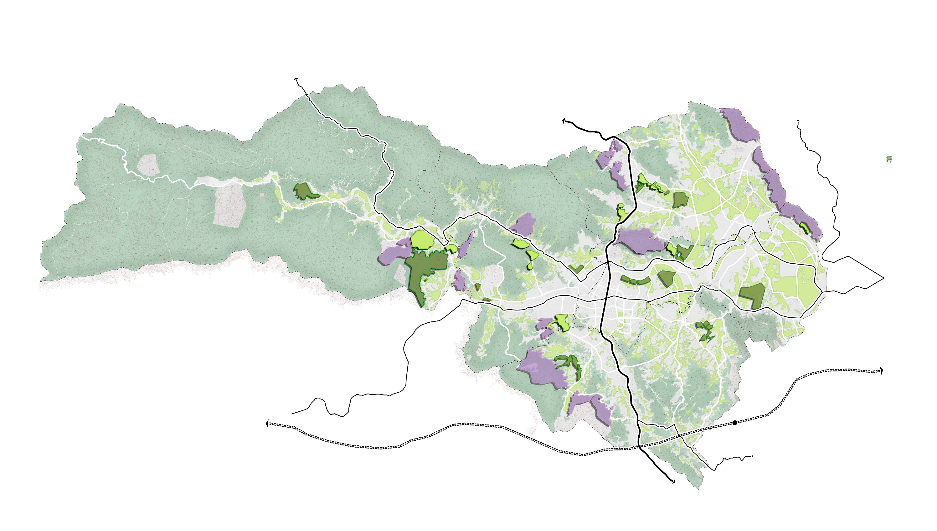
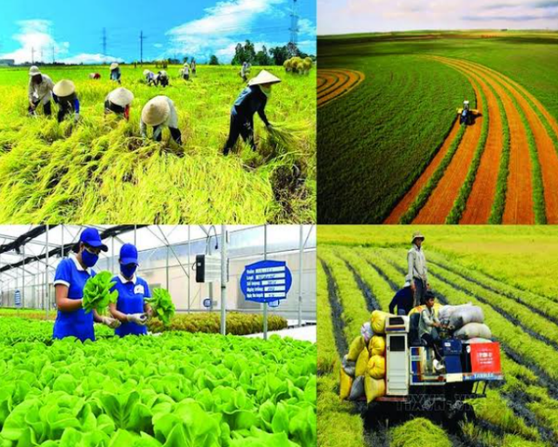


3| ĐỊNH HƯỚNG QUY HOẠCH TỔNG THỂ
Tổ chức không gian nông lâm nghiệp
Ghi chú
Vùng nông nghiệp
Vùng lâm nghiệp
Mặt nước
Trang trại chăn nuôi tập trung quy mô vùng
Vùng NN ứng dụng CNC dự kiến
Vùng chăn nuôi tập trung dự kiến
Vùng phát triển DLST dưới tán rừng dự kiến
Phát triển nông nghiệp sinh thái, nông nghiệp ứng dụng công nghệ cao gắn với chế biến;
Lâm nghiệp bền vững, kinh tế rừng, tín chỉ carbon;
Phát triển năng lượng tái tạo phù hợp điều kiện tự nhiên;
Phát triển du lịch sinh thái, du lịch cộng đồng; Bảo tồn đa dạng sinh học, bảo vệ rừng đầu nguồn, thích ứng biến đổi khí hậu.

Slide 24

3| ĐỊNH HƯỚNG QUY HOẠCH TỔNG THỂ
Tổ chức không gian sản xuất công nghiệp, TTCN
CCN Khe Cò - 30ha
CCN Sơn Lễ - 30ha
CCN Đồng Hà - 75ha
CCN Quang Diệm - 75 ha
CCN Sơn Trường - 30ha
Phát triển các cụm công nghiệp theo hệ thống hạ tầng liên kết vùng
CCN đóng vai trò đầu mối sản xuất hàng hoá, động lực thúc đẩy kinh tế , đóng góp sản phẩm cho hoạt động thương mại dịch vụ du lịch
Ngành nghề tập trung vào chế biến nông lâm sản, công nghiệp hỗ trợ nông nghiệp
Đề xuất các quỹ đất TTCN phân bố trong phạm vi các xã để hệ thống hoá, quản lý tập trung các hoạt động sản xuất quy mô nhỏ, giúp hạn chế các ảnh hưởng tiêu cực tới môi trường dân cư

Slide 25





3| ĐỊNH HƯỚNG QUY HOẠCH TỔNG THỂ
Ý tưởng tổ chức hệ thống không gian
KGDL Hồ Khe Cò
KGDL Hồ Vực Rồng
VẼ LẠI. LÀM RÕ CÁC TRỤC VÀ HÀNH LANG
SƠ ĐỒ 1. TRỤC + VÙNG
SƠ ĐỒ 2. ĐIỂM ĐỘNG LỰC
KGDL Hồ Nội Tranh
KGDL Thác Xài Phố
KGDL núi Chà Chiêm
KGDL núi Thiên Nhẫn
KGDL đập Cao Thắng
KGDL đập Cây Trường
KGDL Di tích Hải Thượng Lãn Ông
KGDL Di tích Hải Thượng Lãn Ông
KDL núi Tràm Mây
Dựa trên nền tẳng về Di tích Hải Thượng Lãn Ông, hệ thống di tích tôn giáo đa dạng và cảnh quan tự nhiên núi – song – rừng . Hình thành hệ thống tuyến điểm du lịch liên hoàn
Không gian du lịch được phát triển theo các hình thức:
Du lịch nghỉ dưỡng tập trung – chăm sóc sức khoẻ kết hợp quảng bá thương hiệu dược liệu Hương Sơn và Y học cổ truyền ;
Du lịch sinh thái gắn với hồ - đập và không gian rừng ;
Du lịch cộng đồng gắn với các quần cư có lịch sử lâu đời, kết hợp với không gian canh tác nông nghiệp trải nghiệm, giáo dục;
Hạ tầng du lịch được phát triển đồng bộ, chú trọng về hạ tầng văn hoá.

Slide 26







3| ĐỊNH HƯỚNG QUY HOẠCH TỔNG THỂ
Tổ chức không gian khu dân cư và hạ tầng xã hội
Ghi chú
Nhóm nhà ở đô thị
Nhóm nhà ở nông thôn
Trung tâm HC xã
Hình thành các khu dân cư trên cơ sở định hướng về tổ chức sản xuất, canh tác tập trung và phát triển kinh tế .
Hình thành các điểm dân cư nông thôn quy hoạch tập trung gắn với vùng sản xuất cây lâm nghiệp, cây công nghiệp tập trung (quy mô nhỏ hoặc vừa), và cây ăn quả đặc sản của địa phương.
Tập trung phát triển nhà ở theo dự án đồng bộ về hạ tầng kỹ thuật và hạ tầng xã hội.
Sơ đồ hệ thống trường học (THPT)
Sơ đồ Trung tâm chức năng cấp vùng
Sơ đồ hệ thống chợ
THPT Lý Chính Thắng
Chợ Chùa
Chợ Gôi
THPT Son Giang (mới)
Chợ Choi
THPT Lê Hữu Trác
TT sức khoẻ, y tế
TT thương mại
Chợ Phố Châu
Chợ Rạp
Chợ Nầm
THPT Hương Sơn
THPT Ng Khắc Viện
TT Văn hoá
TT TDTT, giải trí
Chợ Mới
TTGDNN Hương Sơn
Chợ Đình
THPT Kim Hoa (mới)

Slide 27


3| ĐỊNH HƯỚNG QUY HOẠCH TỔNG THỂ
Định hướng phát triển không gian liên vùng
VẼ LẠI. LÀM RÕ CÁC TRỤC VÀ HÀNH LANG
SƠ ĐỒ 1. TRỤC + VÙNG
SƠ ĐỒ 2. ĐIỂM ĐỘNG LỰC

Slide 28






3| ĐỊNH HƯỚNG QUY HOẠCH TỔNG THỂ
Định hướng hệ thống giao thông
HCM
ĐT554B
8C
ĐT557
8C
8
8
Giao thông
ĐT552B
Đường HCM, cấp III, 2-4 làn
QL8, 8C, 281, cấp III, 2-4 làn
Tỉnh lộ 557, 554B, 552B (nâng cấp từ HL, tối thiểu cấp III)
Đường liên khu vực, khu vực (liên xã, trục xã)
Đường chính khu vực (đường xã)
Đường cao tốc
Bến xe đối ngoại
CT
HCM
281
Mặt cắt ngang điển hình
Đường HCM
QL.8 đoạn qua ĐT. Hương Sơn
QL.8C đoạn qua ĐT. Hương Sơn
QL.8C đoạn còn lại; ĐT.552B; ĐT.557 và các tuyến trục liên xã
Các tuyến đường trục xã
Giao thông nông thôn

Slide 29





3| ĐỊNH HƯỚNG QUY HOẠCH TỔNG THỂ
Định hướng giải pháp chuẩn bị kỹ thuật, PCTT
Đập
Hồ chứa nước
Kè sông
Đê
Giải pháp cao độ nền đối với từng xã.
- Giải pháp cao độ nền đối với từng xã, từng khu vực được quy định như sau:
+ Đối với khu vực dân cư hiện hữu giữ theo cao độ nền hiện trạng
+ Đối với khu vực xây dựng mới được tính toán dựa vào mực nước ngập lụt cao nhất hàng năm:
Hxd ≥ Hmn + Hat + K.
Trong đó:
+ Hmn là cao độ theo vết lũ từng xã;
+ Hat: chiều cao an toàn 0,3m đối với khu dân dụng và 0,5m đối với công nghiệp
+ K: hệ số tính đến biến đổi khí hâu.
Đê Ninh – Thịnh (đề xuất)
Sơ đồ hướng thoát nước mặt tổng thể
Đê Tân Long (hoàn thiện hiện hữu)
Kè sông Ngàn Phố
Giải pháp phòng chống ngập lụt, thiên tai
- Tuân thủ các định hướng trong Điều chỉnh quy hoạch tỉnh Hà Tĩnh.
- Phân vùng rủi ro có nguy cơ ngập úng để đề xuất biện pháp chuẩn bị kỹ thuật.
- Đối với các xã Sơn Hồng, Sơn Giang nằm trên địa hình cao đảm bảo hành lang song, suối phòng chống sạt lở.
- Đối với các xã hạ du tôn nền khu vực trung tâm, các tuyến đường ven song để thành đường phòng chống bão lũ bảo vệ các khu dân cư tập trung. Hoàn thiện đê Tân Long 1 xã Tứ Mỹ.
- Chú trọng vào việc xây dựng cơ sở hạ tầng, nâng cấp các tuyến đê sông hiện có, tiến hành gia cố đê, kè đảm bảo ứng biến tốt với kịch bản biến đổi khí hậu. Nâng cấp xây dựng hai tuyến đê hạ nguồn sông Ngàn Phố kết hợp điều tiết nước ở thượng nguồn qua hệ thống đập

Slide 30

3| ĐỊNH HƯỚNG QUY HOẠCH TỔNG THỂ
Định hướng hệ thống hạ tầng kỹ thuật
Hồ Khe Cò
4,2 tr m3
Hồ Vực Rồng
2 tr m3
NMN Sơn Tiến
5000m3
NMN Sơn Lĩnh 1.000 m3 (mới)
TBA 110kV Hương Sơn E 18.7
Công trình đầu mối HTKT
ĐMT Sơn Hồng
44ha; 40MW
Tổng đài Hương Sơn
Nhà máy nước
Hồ chứa nước
TBA 110KV Hương Sơn
Điện mặt trời
Trạm vệ tinh, TTLL
TXLNT
Khu XLCTR
Bến xe đối ngoại
Đường điện 500KV
Đê
Nghĩa trang
ĐMT Sơn Giang
54ha; 49MW
NMN Phố Châu
5000-6000 m3
NMN Sơn Giiang
5000-6000 m3
Hồ Khe Dẻ
1,5 tr m3
Hồ Bãi Sậy
1,5 tr m3
- Tổng nhu cầu nước sinh hoạt và sản xuất đến 2035 (22.600 m3/ngđ)
+ Xã Hương Sơn: 5.700 m3/ngđ
+ Xã Kim Hoa: 3.300 m3/ngđ
+ Xã Sơn Giang: 4.200 m3/ngđ
+ Xã Sơn Hồng: 1.200 m3/ngđ
+ Xã Sơn Tiến: 4.000 m3/ngđ
+ Xã Tứ Mỹ: 4.200 m3/ngđ
- Tổng nhu cầu đến 2050: 28.500 m3/ngđ
Giải pháp cấp nước
- Nguồn cấp: Sử dụng nguồn nước từ sông Ngàn Phố và các hồ chứa nước trên địa bàn: hồ Cây Trường, hồ Khe Dẻ, Xài Phố
Nhà máy nước: Xây dựng, nâng công suất các nhà máy nước: NMN Phố Châu, NMN Sơn Hàm, NMN Sơn Châu, NMN Sơn Lĩnh.
Đề xuất giai đoạn sau 2035: QH mới NMN mới tại Kim Hoa 4.000 m3/ngđ và NMN Sơn Tiến 5.000 m3/ngđ
- Tổng nhu cầu cấp điện sinh hoạt và sản xuất đến 2035 (54.454KVA tương đương 54,5 MVA)
+ Xã Hương Sơn: 14.611 KVA
+ Xã Kim Hoa: 6.977 KVA
+ Xã Sơn Giang: 10.436 KVA
+ Xã Sơn Hồng: 2.101 KVA
+ Xã Sơn Tiến: 9.724 KVA
+ Xã Tứ Mỹ: 10.604 KVA
- Tổng nhu cầu đến 2050: 70,9MVA
Giải pháp cấp điện
- Nguồn điện cấp cho đô thị Hương Sơn từ trạm 110kV Hương Sơn 2x40MVA - 110/35/22kV.
- Khu vực hiện hữu đi nổi, khu vực đô thị mới đi ngầm
1. Giải pháp thoát nước thải
- Đô thị Hương Sơn: Hệ thống thoát nước riêng, bố trí 02 trạm xử lý nước thải tập trung.
- Các xã: Quy hoạch hệ thống xử lý nước thải khu vực trung tâm xã; Đối với khu vực còn lại: xử lý phân tán.
2. Chất thải rắn:
- CTR Sinh hoạt: Xử lý tại lò đốt địa phương
- CTR Công nghiệp: Đưa về xử lý tại Nhà máy điện rác Hồng Lộc.
3. Nghĩa trang: Định hướng theo từng xã.

Slide 31
4. PHƯƠNG ÁN QUY HOẠCH CHUNG XÃ

Slide 32

4| PHƯƠNG ÁN QUY HOẠCH CHUNG CÁC XÃ / ĐÔ THỊ
Phương án quy hoạch chung xã Kim Hoa
Dự báo dân số

Slide 33


4| PHƯƠNG ÁN QUY HOẠCH CHUNG CÁC XÃ / ĐÔ THỊ
Phương án quy hoạch chung xã Kim Hoa
Trục động lực và hành lang phát triển
Đường Cao tốc
Đường HCM
Quốc lộ
Tỉnh lộ
Đường trục xã, liên xã
Hành lang mặt nước
Hàng lang ven sông
Trung tâm TMDV
Vùng không gian phát triển
Trung tâm xã
Vùng phát triển dân cư
Vùng canh tác trồng trọt
Vùng chăn nuôi tập trung
Vùng phát triển du lịch
Vùng kinh tế sinh thái
CCN Hàm Trường
Trung tâm DL núi Tràm Mây
Hệ thống trung tâm
Trung tâm hành chính xã
Trung tâm thương mai dịch vụ
Trung tâm du lịch
Cụm CN

Slide 34


4| PHƯƠNG ÁN QUY HOẠCH CHUNG CÁC XÃ / ĐÔ THỊ
Phương án quy hoạch chung xã Kim Hoa

Slide 35


4| PHƯƠNG ÁN QUY HOẠCH CHUNG CÁC XÃ / ĐÔ THỊ
Phương án quy hoạch chung xã Kim Hoa
Bản đồ định hướng sử dụng đất quy hoạch

Slide 36

4| PHƯƠNG ÁN QUY HOẠCH CHUNG CÁC XÃ / ĐÔ THỊ
Phương án quy hoạch chung xã Kim Hoa
Bản đồ định hướng hệ thống HTKT
Giải pháp cao độ nền
+ Đối với khu vực dân cư hiện hữu giữ theo cao độ nền hiện trạng
+ Đối với khu vực xây dựng mới được tính toán dựa vào mực nước ngập lụt cao nhất hàng năm: Hxd ≥ Hmn + Hat + K.
Trong đó: Hmn là cao độ theo vết lũ từng xã; Hat: chiều cao an toàn 0,3m đối với khu dân dụng và 0,5m đối với công nghiệp; K: hệ số tính đến biến đổi khí hâu.
- Đảm bảo hành lang song, suối phòng chống sạt lở.
- Chú trọng vào việc xây dựng cơ sở hạ tầng, nâng cấp các tuyến đê sông hiện có, tiến hành gia cố đê, kè đảm bảo ứng biến tốt với kịch bản biến đổi khí hậu. Nâng cấp xây dựng hai tuyến đê hạ nguồn sông Ngàn Phố kết hợp điều tiết nước ở thượng nguồn qua hệ thống đập
- Tổng nhu cầu cấp điện sinh hoạt và sản xuất đến:
+ 2035 : 6977 KVA
+ 2050: khoảng 10.051 KVA
- Giải pháp cấp điện
- Nguồn điện cấp cho đô thị Hương Sơn từ trạm 110kV Hương Sơn 2x40MVA - 110/35/22kV.
- Khu vực hiện hữu đi nổi, khu vực điểm dân cư mới đi ngầm
Tổng nhu cầu nước sinh hoạt và sản xuất :
+ Đến 2035: 3300 m3/ngđ
+ Đến 2050: 4000 m3/ngđ
Giải pháp cấp nước
- Nguồn cấp: Sử dụng nguồn nước từ các hồ chứa nước trên địa bàn, NMN Sơn Tiến, Phố Châu, Sơn Giang, xây dựng NMN Khe Dẻ
Công trình đầu mối HTKT
Tổng lượng nước thải phát sinh:
+ Đến 2035: 2700 m3/ngđ
+ Đến 2050: 3200 m3/ngđ
Giải pháp thoát nước thải
Quy hoạch hệ thống xử lý nước thải khu vực trung tâm xã; Đối với khu vực còn lại: xử lý phân tán.
Chất thải rắn:
- CTR Sinh hoạt: : Đưa về xử lý tại Nhà máy điện rác Hồng Lộc.
Nghĩa trang: Theo nhu cầu địa phương
Nhà máy nước
Hồ chứa nước
TBA 110KV Hương Sơn
Khu XLCTR
Đê, kè
Đập
Điện Mặt trời

Slide 37
XIN CHÂN THÀNH CẢM ƠN !

